Slide 1
Space game
Mário Lastovica I.AT

Slide 2
Obsah
Generovanie meteoritov
Pohyb, kolízia

Slide 3
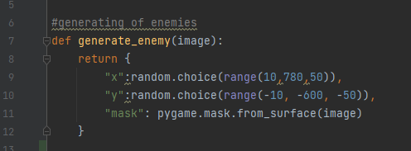
Generovanie meteoritov
Slovník
Ľahký prístup

Slide 4
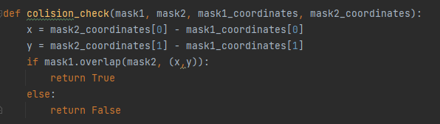
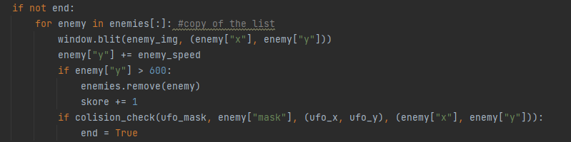
Pohyb, kolízia

Slide 5
Ďakujem za pozornosť

